Slide 1

Resultados
Proceso de Fiscalización a Municipalidades 2017
Modalidad Electrónica
Foco en la respuesta
Unidad de Derecho de Acceso a la Información
Noviembre 2017

Slide 2


Solicitud
Municipalidades (345)
Solicito los decretos o resoluciones que aprueban la realización de las horas extraordinarias, durante los meses de marzo, abril, mayo y junio de 2017, adjuntando la nómina de los funcionarios que realizaron horas extraordinarias diurnas y festivas en dichos meses. Se solicita entregar la información en archivo Excel.
Ingreso de Solicitudes:
Entre el 24 de julio y el 4 de agosto de 2017

Slide 3
Resultados
2017 80,51%
2016 79,83%
Evaluación de:
Respuesta + Expediente y Registro
100%
De solicitudes fueron ingresadas en las páginas web de las municipalidades
85% 294 municipalidades
Respondieron dentro del plazo legal (20 días hábiles + 10 de prórroga)
13% (44)
Notificaron prórroga
7% (25)
Pidieron subsanación

Slide 4
Resultados por región
Región | N° Municipios | Promedio 2016 (Resp. + Exp. y Reg.) | Promedio 2017 (Resp. + Exp. y Reg.)
Magallanes y A.Ch. | 10 | 93,53% | 91,80%
Los Ríos | 12 | 84,92% | 91,68%
Aysén | 10 | 72,85% | 83,80%
Metropolitana | 52 | 86,75% | 82,71%
O'Higgins | 33 | 81,41% | 82,12%
Valparaíso | 38 | 77,15% | 82,00%
Atacama | 9 | 74,47% | 81,03%
Coquimbo | 15 | 75,15% | 80,95%
Maule | 30 | 82,44% | 80,81%
Bío Bío | 54 | 81,84% | 79,98%
La Araucanía | 32 | 76,10% | 76,40%
Los Lagos | 30 | 77,30% | 74,95%
Tarapacá | 7 | 73,57% | 74,00%
Antofagasta | 9 | 63,66% | 71,21%
Arica – Parinacota | 4 | 47,64% | 63,56%
Bajo el promedio general
Sube 16 puntos

Slide 5
Resultados por tipología
(-1,3) | (+1,6) | (+3,3) | (+1,1) | (-0,5)

Slide 6
Distribución según puntajes
Distribución de municipalidades según puntajes:
2017:
77
194
40
34
Casos de 0% de Cumplimiento:
No contestaron: 17
Respondieron fuera de plazo (entre 13 y 38 días después): 10
Otros casos especiales: 8

Slide 7


77 Municipios con 100%
TIPO 1
21 Municipalidades
44,7%*
TIPO 2
12 Municipalidades
32,4%*
TIPO 3
12 Municipalidades
21,4%*
TIPO 4
16 Municipalidades
16,7%*
TIPO 5
16 Municipalidades
14,7%*
*Porcentaje del total de Municipalidades con 100% por Grupo SUBDERE:
Tipo 1 (47), Tipo 2 (37), Tipo 3 (56), Tipo 4 (96) y Tipo 5 (109)

Slide 8
77 Municipios con 100%
TIPO 1 [21]
TIPO 2 [12]
MUNICIPALIDAD | REGIÓN
DE ANTOFAGASTA | II | Antofagasta
DE VALPARAÍSO | V | Valparaíso
DE CERRO NAVIA | RM | Metropolitana
DE CONCHALÍ | RM | Metropolitana
DE HUECHURABA | RM | Metropolitana
DE LA FLORIDA | RM | Metropolitana
DE LA GRANJA | RM | Metropolitana
DE LA PINTANA | RM | Metropolitana
DE LA REINA | RM | Metropolitana
DE LAS CONDES | RM | Metropolitana
DE LO PRADO | RM | Metropolitana
DE MACUL | RM | Metropolitana
DE MAIPÚ | RM | Metropolitana
DE PEDRO AGUIRRE CERDA | RM | Metropolitana
DE PEÑALOLÉN | RM | Metropolitana
DE PROVIDENCIA | RM | Metropolitana
DE QUINTA NORMAL | RM | Metropolitana
DE SAN MIGUEL | RM | Metropolitana
DE SANTIAGO | RM | Metropolitana
DE CONCEPCIÓN | VIII | Bío Bío
DE TALCAHUANO | VIII | Bío Bío
MUNICIPALIDAD | REGIÓN
DE CALAMA | II | Antofagasta
DE COQUIMBO | IV | Coquimbo
DE SAN ANTONIO | V | Valparaíso
DE COLINA | RM | Metropolitana
DE LAMPA | RM | Metropolitana
DE MACHALÍ | VI | O'Higgins
DE CURICÓ | VII | Maule
DE LOS ANGELES | VIII | Bío Bío
DE TOME | VIII | Bío Bío
DE OSORNO | X | Los Lagos
DE PUERTO MONTT | X | Los Lagos
DE COYHAIQUE | XI | Aysén

Slide 9
77 Municipios con 100%
TIPO 3 [12]
TIPO 4 [16]
MUNICIPALIDAD | REGIÓN
DE TOCOPILLA | II | Antofagasta
DE SAN FELIPE | V | Valparaíso
DE DOÑIHUE | VI | O'Higgins
DE MOSTAZAL | VI | O'Higgins
DE SAN JAVIER | VII | Maule
DE CURACAUTÍN | IX | Araucanía
DE GORBEA | IX | Araucanía
DE PADRE LAS CASAS | IX | Araucanía
DE PITRUFQUÉN | IX | Araucanía
DE VILLARRICA | IX | Araucanía
DE LANCO | XIV | Los Ríos
DE PUERTO NATALES | XII | Magallanes
MUNICIPALIDAD | REGIÓN
DE SIERRA GORDA | II | Antofagasta
DE HUASCO | III | Atacama
DE CASABLANCA | V | Valparaíso
DE CATEMU | V | Valparaíso
DE PAINE | RM | Metropolitana
DE CODEGUA | VI | O'Higgins
DE OLIVAR | VI | O'Higgins
DE PALMILLA | VI | O'Higgins
DE QUINTA DE TILCOCO | VI | O'Higgins
DE SAN VICENTE DE TAGUA TAGUA | VI | O'Higgins
DE TENO | VII | Maule
DE CUNCO | IX | Araucanía
DE PUCÓN | IX | Araucanía
DE VILCÚN | IX | Araucanía
DE MARIQUINA | XIV | Los Ríos
DE CHAITÉN | X | Los Lagos

Slide 10
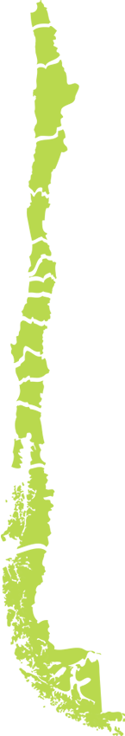
77 Municipios con 100%
TIPO 5 [16]
Arica y Parinacota 1
 |  | 0 Tarapacá
Antofagasta 4
 |  | 2 Atacama
Coquimbo 1
 |  | 6 Valparaíso
Metropolitana 20 |  | 9 O’ Higgins
Maule 6
 |  | 8 Bío Bío
Araucanía 9
 |  | 2 Los ríos
Los Lagos 4
 |  | 2 Aysén
Magallanes 3
MUNICIPALIDAD | REGIÓN
DE ALTO DEL CARMEN | III | Atacama
DE PUTAENDO | V | Valparaíso
DE MALLOA | VI | O'Higgins
DE LICANTÉN | VII | Maule
DE RÍO CLARO | VII | Maule
DE YERBAS BUENAS | VII | Maule
DE ANTUCO | VIII | Bío Bío
DE FLORIDA | VIII | Bío Bío
DE PINTO | VIII | Bío Bío
DE PORTEZUELO | VIII | Bío Bío
DE PERQUENCO | IX | Araucanía
DE CAMARONES | XV | Los Ríos
DE QUEILÉN | X | Los Lagos
DE TORTEL | XI | Aysén
DE LAGUNA BLANCA | XII | Magallanes
DE TORRES DEL PAINE | XII | Magallanes

Slide 11

Casos a destacar
Municipalidades de Doñihue, Malloa, Mostazal:
Respondieron a los dos días y obtuvieron 100%.

Slide 12
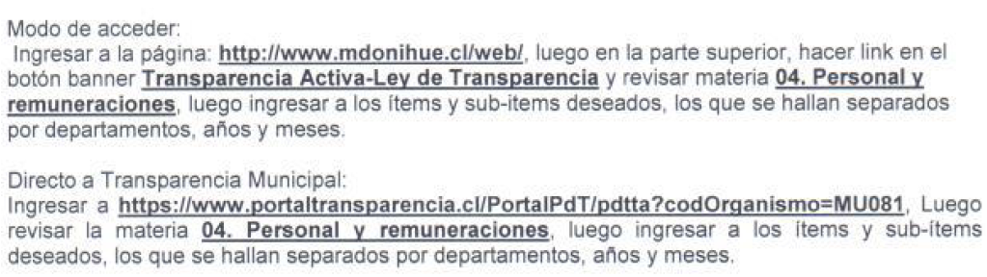
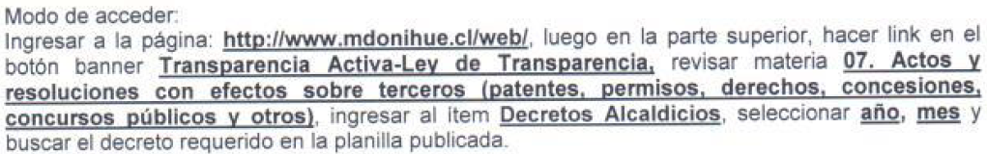
Respuesta de Doñihue
Señala los enlaces donde se encuentra la información, tanto de las horas extras como de los decretos aprobatorios.

Slide 13
No respondieron 0%
N° | Nombre | Puntaje 2016 (Respuesta + Reg. y Exp.) | Portal | Tipología SUBDERE
1 | MUNICIPALIDAD DE ALHUÉ | 0% | NO | Tipo 4
2 | MUNICIPALIDAD DE CURACO DE VÉLEZ | 1,25% | NO | Tipo 5
3 | MUNICIPALIDAD DE JUAN FERNÁNDEZ | 87,34% | NO | Tipo 5
4 | MUNICIPALIDAD DE LA HIGUERA | 69,66% | NO | Tipo 5
5 | MUNICIPALIDAD DE LAJA | 100% | NO | Tipo 4
6 | MUNICIPALIDAD DE LOS MUERMOS | 0% | NO | Tipo 4
7 | MUNICIPALIDAD DE RINCONADA | 0% | NO | Tipo 3
8 | MUNICIPALIDAD DE BUIN | 86,42% | SI | Tipo 2
9 | MUNICIPALIDAD DE CARAHUE | 5% | SI | Tipo 5
10 | MUNICIPALIDAD DE COPIAPÓ | 100% | SI | Tipo 2
11 | MUNICIPALIDAD DE EL BOSQUE | 81% | SI | Tipo 1
12 | MUNICIPALIDAD DE LAGO VERDE | 4,17% | SI | Tipo 5
13 | MUNICIPALIDAD DE LLANQUIHUE | 81% | SI | Tipo 4
14 | MUNICIPALIDAD DE LUMACO | 93,22% | SI | Tipo 5
15 | MUNICIPALIDAD DE PALENA | 0% | SI | Tipo 4
16 | MUNICIPALIDAD DE RÁNQUIL | 86,42% | SI | Tipo 4
17 | MUNICIPALIDAD DE RENGO | 86,42% | SI | Tipo 4
Distribución por tipología

Slide 14
Respondieron fuera de plazo 0%
N° | Nombre | Después de 20 días (o de la prórroga)
1 | MUNICIPALIDAD DE RENCA | 4 días
2 | MUNICIPALIDAD DE INDEPENDENCIA | 12 días
3 | MUNICIPALIDAD DE VILLA ALEGRE | 13 días
4 | MUNICIPALIDAD DE IQUIQUE | 14 días
5 | MUNICIPALIDAD DE NINHUE | 17 días
6 | MUNICIPALIDAD DE MARÍA ELENA | 20 días
7 | MUNICIPALIDAD DE PUTRE | 25 días
8 | MUNICIPALIDAD DE SAN PEDRO DE ATACAMA | 25 días
9 | MUNICIPALIDAD DE PAREDONES | 36 días
10 | MUNICIPALIDAD DE MELIPEUCO | 38 días

Slide 15

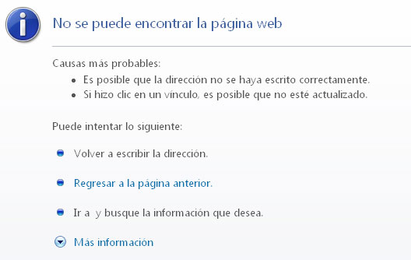


Otros casos 0%
Coinco
Puerto Saavedra
Enlace con información no se encuentra operativo.
Problemas en la carga de la respuesta al Portal.
Respuesta entregada no es del solicitante.
Viña del Mar
Lebu
Municipalidad cobró costos de fotocopias.
Teodoro Schmidt
Respuesta enviada a otro correo electrónico.
$45.000
(Respondió fuera de plazo)
y cobró costos de fotocopias. $75.000
Ninhue

Slide 16

Denegaciones Totales : 0%
Denegaciones Totales
Argumento
Observación
Artículo 21, letra c) de la Ley N° 20.285, en atención a que la información solicitada es de un “volumen no menor.”
No señala expresamente el número de antecedentes administrativos a los que se refiere.
Publica en TA las Horas Extras del personal de planta y contrata.
1. Municipalidad de San Pedro de la Paz
Artículo 21, número 1, letra c), de la ley 20.285. La solicitud de acceso recae sobre un elevado número de antecedentes administrativos, cuyo cumplimiento requeriría distraer indebidamente a los funcionarios del cumplimiento regular de sus labores habituales; Que los documentos solicitados no se encuentran sistematizados; Que los documentos solicitados no se encuentran digitalizados; Que el Encargado de Transparencia Municipal titular se encuentra con feriado legal”
2. Municipalidad de San Pedro de Melipilla
No señala expresamente el número de antecedentes administrativos a los que se refiere.
Publica en TA las Horas Extras del personal de planta y contrata.

Slide 17


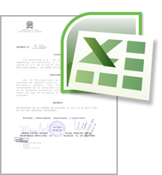
De las solicitudes respondidas
10% (34 casos)
Municipalidades señalan en la respuesta un enlace donde se encuentra la información disponible al público.
79% (259 casos)
Municipalidades entregan la información en el formato solicitado (Excel).
82% (269 casos)
Municipalidades entregaron la información de forma completa (Decretos en PDF + planilla en Excel o enlace a banner TA).

Slide 18

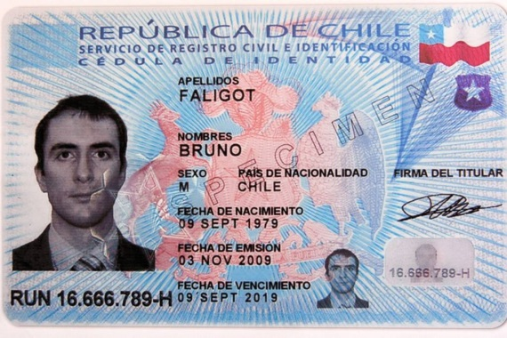
Principales incumplimientos
16% (54 casos)
Municipalidades no cuentan con firma del/la alcalde/sa ni existe constancia que se efectúa “Por orden de”.
13% (42 casos)
Municipalidades incluyeron el RUT de los funcionarios dentro de la respuesta enviada al solicitante.

Slide 19
Caso Datos Personales
Buen ejemplo de Municipalidad de Cañete: Tachado RUT

Slide 20

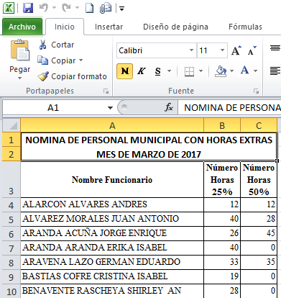
Lenguaje Ciudadano
29% (94 casos no explican Horas Extras 25% y 50%)
La entrega de la información ¿contiene el uso de lenguaje legal, técnico o financiero, o siglas que no se explican la primera vez que se mencionan?

Slide 21
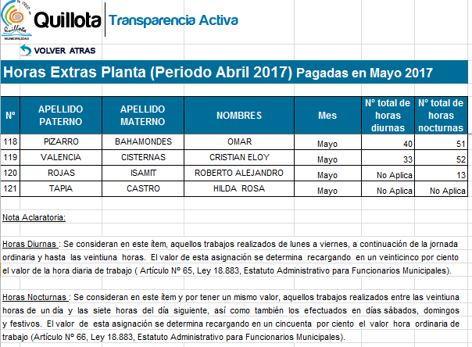
Lenguaje Ciudadano
Ejemplo de Municipalidad de Quillota: Se explica lo que significa hora diurna y nocturna.

Slide 22
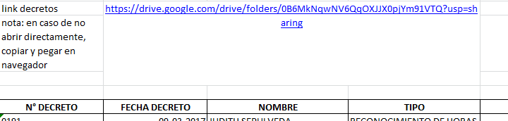
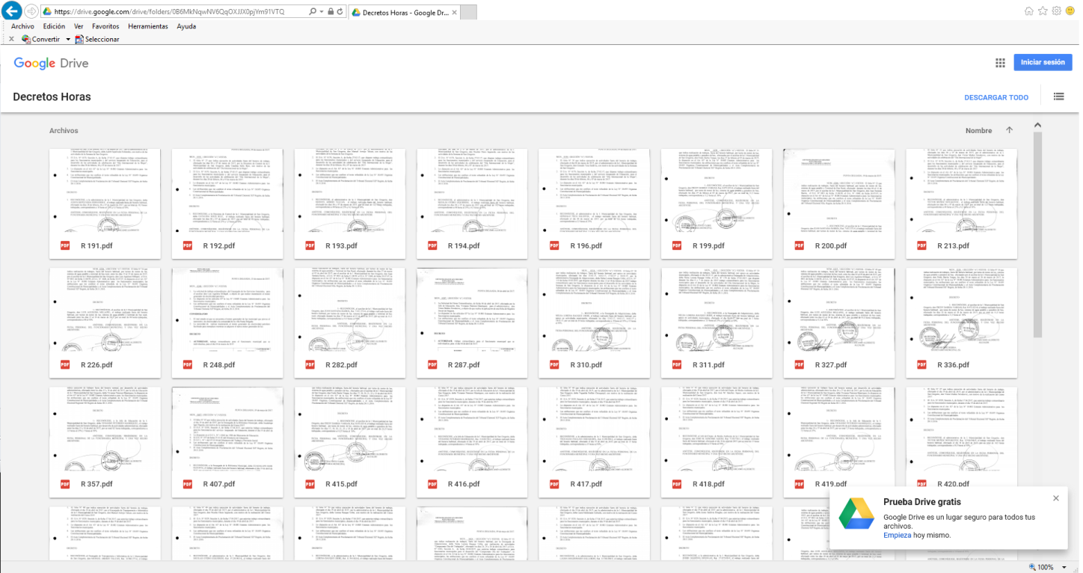
Formas de Respuesta
Ejemplo de Municipalidad de San Gregorio: Decretos en Google Drive.

Slide 23
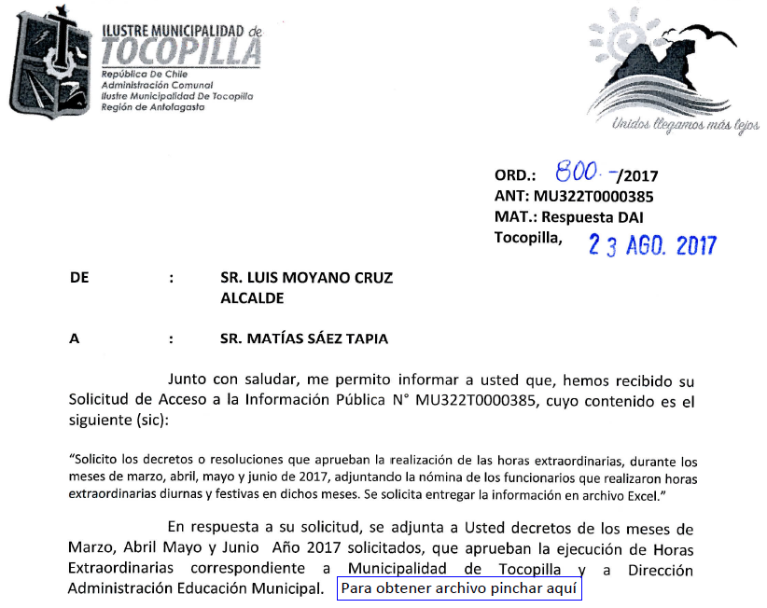

Tipos de Respuesta
Ejemplo de Municipalidad de Tocopilla: Oficio interactivo.

Slide 24
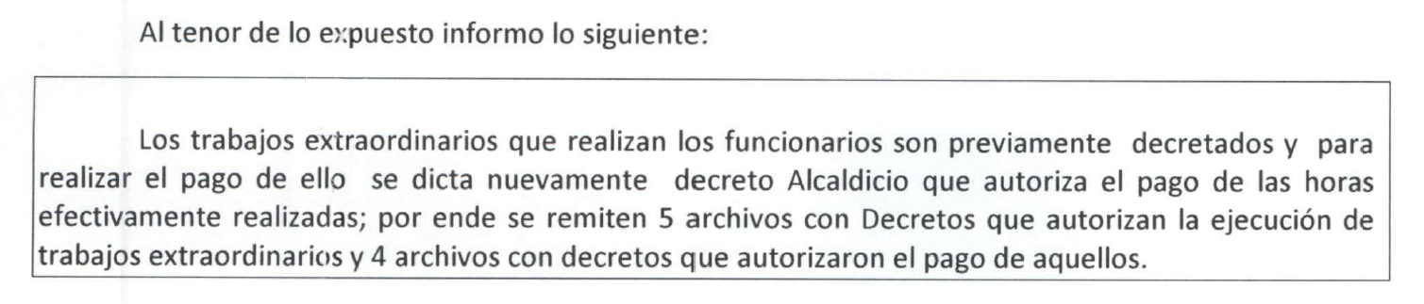
Tipos de Respuesta: Horas Extras
Ejemplo de Municipalidad de Pudahuel: Diferenciación de decretos que aprueban y autorizan pagos de horas extras.

Slide 25
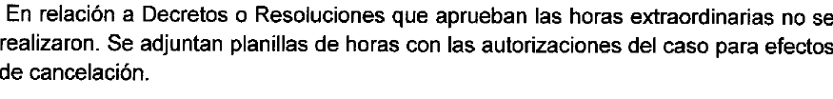
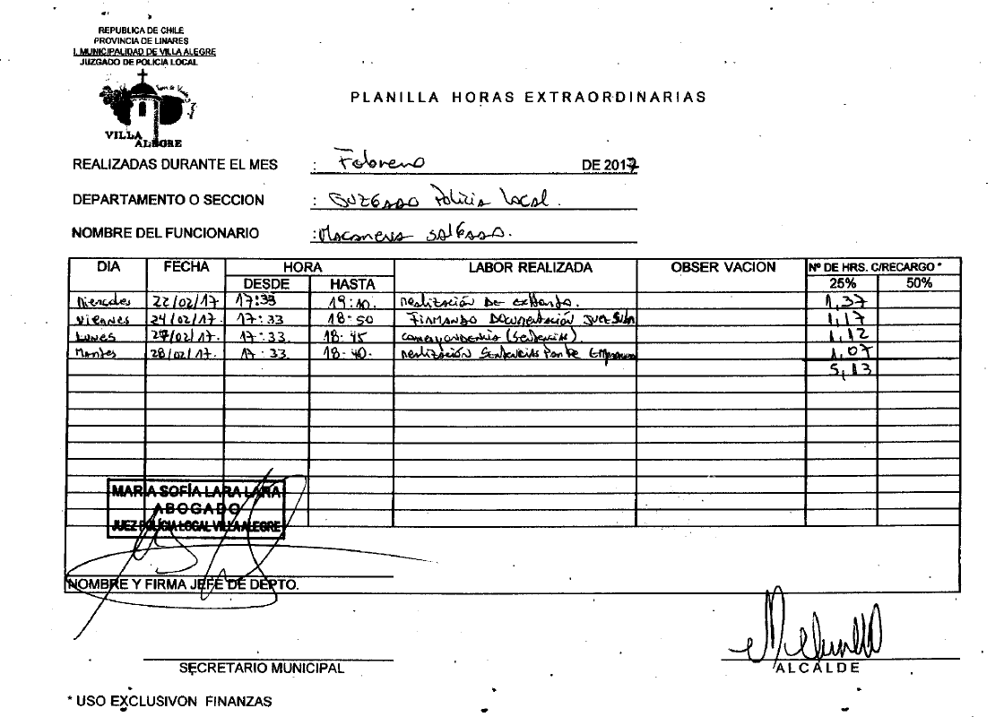
Tipos de Respuesta: Horas Extras
Ejemplo de Municipalidad de Villa Alegre: No se realizaron actos administrativos para la aprobación de horas extras.

Slide 26
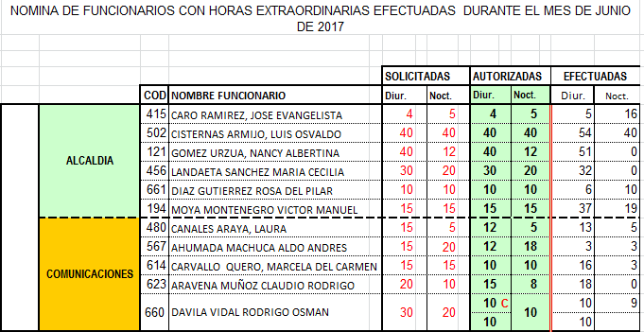
Tipos de Planillas
Ejemplo de Municipalidad de San Miguel: Diferenciación de horas extras solicitadas, autorizadas y efectuadas.

Slide 27
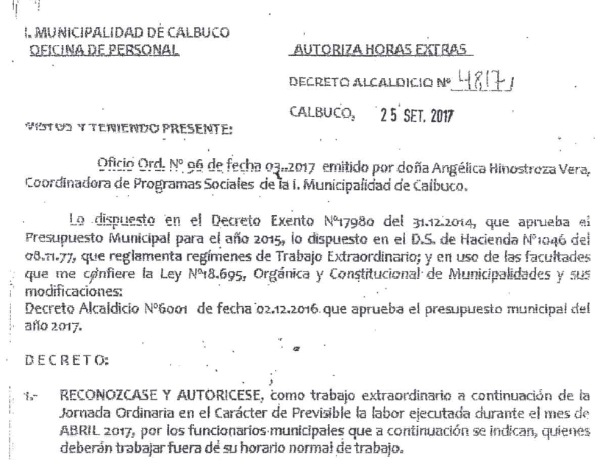
Impacto de fiscalización
Municipalidad de Calbuco aprueba decretos después de la solicitud
Ingreso de solicitud:
26 de julio

Slide 28
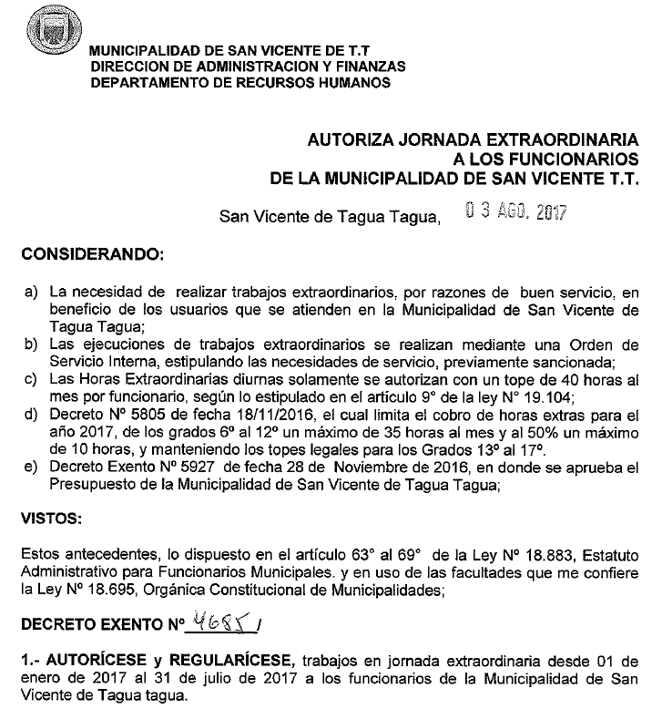
Impacto de fiscalización
Municipalidad de San Vicente de Tagua Tagua aprueba decretos después de la solicitud.
Ingreso de solicitud:
24 de julio

Slide 29
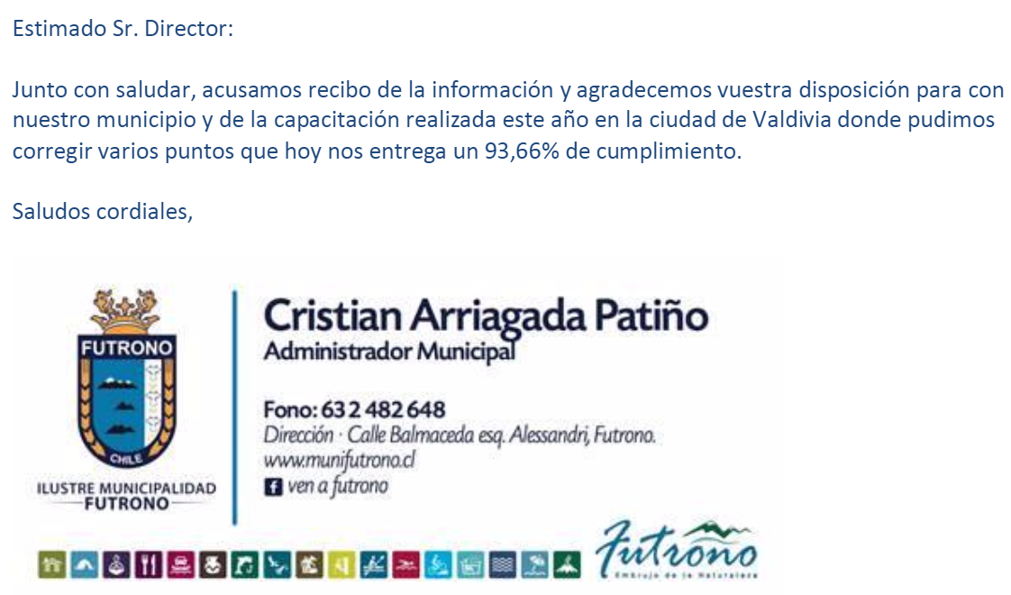
Impacto de fiscalización
Municipalidad de Futrono agradece a CPLT:
Taller Realizado los días 7 y 8 de Junio de 2017

Slide 30
Conclusiones
Existe un aumento del puntaje promedio del 2017 (80,51%) en +0,68, en cuanto a focalización en la calidad de la Respuesta (79,83%) comparado con la medición de las etapas de respuesta, y expediente y registro del 2016.
Hubo un aumento de un 6% de municipalidades que respondieron. Este año el 95% (328) de la municipalidades respondieron, mientras que el 2016 el 89% respondió (307).
Un 79% de las municipalidades que respondieron (259) entregan la información en el formato solicitado (Excel).

Slide 31
Conclusiones
Solo un 10% de las municipalidades que respondieron remiten a un enlace a la página Web de la municipalidad, aun cuando varios publican las horas extras en el portal de transparencia activa.
Es necesario fortalecer que el RUT de los funcionarios públicos es un dato personal bajo el amparo de la Ley Nº19.628 sobre protección de la vida privada.
Las respuestas de 274 municipalidades fueron firmadas por el Alcalde(sa) o contaron con delegación de la firma. Registrándose un aumento de un 23% comparado con el 2016.

Slide 32
Ranking 2017 Municipalidades
N° | INSTITUCIÓN | PUNTAJE
1 | MUNICIPALIDAD DE ALTO DEL CARMEN | 100
2 | MUNICIPALIDAD DE ANTOFAGASTA | 100
3 | MUNICIPALIDAD DE ANTUCO | 100
4 | MUNICIPALIDAD DE CALAMA | 100
5 | MUNICIPALIDAD DE CAMARONES | 100
6 | MUNICIPALIDAD DE CASABLANCA | 100
7 | MUNICIPALIDAD DE CATEMU | 100
8 | MUNICIPALIDAD DE CERRO NAVIA | 100
9 | MUNICIPALIDAD DE CHAITÉN | 100
10 | MUNICIPALIDAD DE CODEGUA | 100
11 | MUNICIPALIDAD DE COLINA | 100
12 | MUNICIPALIDAD DE CONCEPCIÓN | 100
13 | MUNICIPALIDAD DE CONCHALÍ | 100
14 | MUNICIPALIDAD DE COQUIMBO | 100
15 | MUNICIPALIDAD DE COYHAIQUE | 100
16 | MUNICIPALIDAD DE CUNCO | 100
17 | MUNICIPALIDAD DE CURACAUTÍN | 100
18 | MUNICIPALIDAD DE CURICÓ | 100
19 | MUNICIPALIDAD DE DOÑIHUE | 100
20 | MUNICIPALIDAD DE FLORIDA | 100
21 | MUNICIPALIDAD DE GORBEA | 100
22 | MUNICIPALIDAD DE HUASCO | 100
23 | MUNICIPALIDAD DE HUECHURABA | 100
24 | MUNICIPALIDAD DE LA FLORIDA | 100
25 | MUNICIPALIDAD DE LA GRANJA | 100
26 | MUNICIPALIDAD DE LA PINTANA | 100
N° | INSTITUCIÓN | PUNTAJE
27 | MUNICIPALIDAD DE LA REINA | 100
28 | MUNICIPALIDAD DE LAGUNA BLANCA | 100
29 | MUNICIPALIDAD DE LAMPA | 100
30 | MUNICIPALIDAD DE LANCO | 100
31 | MUNICIPALIDAD DE LAS CONDES | 100
32 | MUNICIPALIDAD DE LICANTÉN | 100
33 | MUNICIPALIDAD DE LO PRADO | 100
34 | MUNICIPALIDAD DE LOS ANGELES | 100
35 | MUNICIPALIDAD DE MACHALÍ | 100
36 | MUNICIPALIDAD DE MACUL | 100
37 | MUNICIPALIDAD DE MAIPÚ | 100
38 | MUNICIPALIDAD DE MALLOA | 100
39 | MUNICIPALIDAD DE MARIQUINA | 100
40 | MUNICIPALIDAD DE MOSTAZAL | 100
41 | MUNICIPALIDAD DE OLIVAR | 100
42 | MUNICIPALIDAD DE OSORNO | 100
43 | MUNICIPALIDAD DE PADRE LAS CASAS | 100
44 | MUNICIPALIDAD DE PAINE | 100
45 | MUNICIPALIDAD DE PALMILLA | 100
46 | MUNICIPALIDAD DE PEDRO AGUIRRE CERDA | 100
47 | MUNICIPALIDAD DE PEÑALOLÉN | 100
48 | MUNICIPALIDAD DE PERQUENCO | 100
49 | MUNICIPALIDAD DE PINTO | 100
50 | MUNICIPALIDAD DE PITRUFQUÉN | 100
51 | MUNICIPALIDAD DE PORTEZUELO | 100
52 | MUNICIPALIDAD DE PROVIDENCIA | 100

Slide 33
Ranking 2017 Municipalidades
N° | INSTITUCIÓN | PUNTAJE
53 | MUNICIPALIDAD DE PUCÓN | 100
54 | MUNICIPALIDAD DE PUERTO MONTT | 100
55 | MUNICIPALIDAD DE PUERTO NATALES | 100
56 | MUNICIPALIDAD DE PUTAENDO | 100
57 | MUNICIPALIDAD DE QUEILÉN | 100
58 | MUNICIPALIDAD DE QUINTA DE TILCOCO | 100
59 | MUNICIPALIDAD DE QUINTA NORMAL | 100
60 | MUNICIPALIDAD DE RÍO CLARO | 100
61 | MUNICIPALIDAD DE SAN FELIPE | 100
62 | MUNICIPALIDAD DE SAN JAVIER | 100
63 | MUNICIPALIDAD DE SAN MIGUEL | 100
64 | MUNICIPALIDAD DE SAN VICENTE DE TAGUA TAGUA | 100
65 | MUNICIPALIDAD DE SANTIAGO | 100
66 | MUNICIPALIDAD DE SIERRA GORDA | 100
67 | MUNICIPALIDAD DE TALCAHUANO | 100
68 | MUNICIPALIDAD DE TENO | 100
69 | MUNICIPALIDAD DE TOCOPILLA | 100
70 | MUNICIPALIDAD DE TOME | 100
71 | MUNICIPALIDAD DE TORRES DEL PAINE | 100
72 | MUNICIPALIDAD DE TORTEL | 100
73 | MUNICIPALIDAD DE VALPARAÍSO | 100
74 | MUNICIPALIDAD DE VILCÚN | 100
75 | MUNICIPALIDAD DE VILLARRICA | 100
76 | MUNICIPALIDAD DE YERBAS BUENAS | 100
77 | MUNICIPALIDAD DE SAN ANTONIO | 100,00
78 | MUNICIPALIDAD DE CASTRO | 99,29
N° | INSTITUCIÓN | PUNTAJE
79 | MUNICIPALIDAD DE MAULLÍN | 99,29
80 | MUNICIPALIDAD DE PICA | 99,29
81 | MUNICIPALIDAD DE TALCA | 99,29
82 | MUNICIPALIDAD DE CURACAVÍ | 97,86
83 | MUNICIPALIDAD DE CALLE LARGA | 95
84 | MUNICIPALIDAD DE VICTORIA | 95
85 | MUNICIPALIDAD DE CORONEL | 94,41
86 | MUNICIPALIDAD DE RECOLETA | 94,41
87 | MUNICIPALIDAD DE VITACURA | 94,41
88 | MUNICIPALIDAD DE EL CARMEN | 94,06
89 | MUNICIPALIDAD DE QUILICURA | 94,06
90 | MUNICIPALIDAD DE REQUÍNOA | 94,06
91 | MUNICIPALIDAD DE SALAMANCA | 94,06
92 | MUNICIPALIDAD DE CARTAGENA | 93,66
93 | MUNICIPALIDAD DE CERRILLOS | 93,66
94 | MUNICIPALIDAD DE CHILLÁN | 93,66
95 | MUNICIPALIDAD DE CHILLÁN VIEJO | 93,66
96 | MUNICIPALIDAD DE FUTRONO | 93,66
97 | MUNICIPALIDAD DE ILLAPEL | 93,66
98 | MUNICIPALIDAD DE LO ESPEJO | 93,66
99 | MUNICIPALIDAD DE LONGAVÍ | 93,66
100 | MUNICIPALIDAD DE LOTA | 93,66
101 | MUNICIPALIDAD DE ÑIQUÉN | 93,66
102 | MUNICIPALIDAD DE PARRAL | 93,66
103 | MUNICIPALIDAD DE PIRQUE | 93,66
104 | MUNICIPALIDAD DE PUDAHUEL | 93,66

Slide 34
Ranking 2017 Municipalidades
N° | INSTITUCIÓN | PUNTAJE
105 | MUNICIPALIDAD DE QUILLOTA | 93,66
106 | MUNICIPALIDAD DE RIO BUENO | 93,66
107 | MUNICIPALIDAD DE SAN NICOLÁS | 93,66
108 | MUNICIPALIDAD DE TALAGANTE | 93,66
109 | MUNICIPALIDAD DE CABILDO | 93,22
110 | MUNICIPALIDAD DE CABRERO | 93,22
111 | MUNICIPALIDAD DE CALERA DE TANGO | 93,22
112 | MUNICIPALIDAD DE CHAÑARAL | 93,22
113 | MUNICIPALIDAD DE CHIMBARONGO | 93,22
114 | MUNICIPALIDAD DE COBQUECURA | 93,22
115 | MUNICIPALIDAD DE COCHAMÓ | 93,22
116 | MUNICIPALIDAD DE COMBARBALÁ | 93,22
117 | MUNICIPALIDAD DE CURANILAHUE | 93,22
118 | MUNICIPALIDAD DE CUREPTO | 93,22
119 | MUNICIPALIDAD DE ESTACIÓN CENTRAL | 93,22
120 | MUNICIPALIDAD DE GALVARINO | 93,22
121 | MUNICIPALIDAD DE GUAITECAS | 93,22
122 | MUNICIPALIDAD DE HUALPÉN | 93,22
123 | MUNICIPALIDAD DE ISLA DE PASCUA | 93,22
124 | MUNICIPALIDAD DE LA ESTRELLA | 93,22
125 | MUNICIPALIDAD DE LA UNIÓN | 93,22
126 | MUNICIPALIDAD DE LAGO RANCO | 93,22
127 | MUNICIPALIDAD DE LLAY LLAY | 93,22
128 | MUNICIPALIDAD DE LOLOL | 93,22
129 | MUNICIPALIDAD DE LOS LAGOS | 93,22
130 | MUNICIPALIDAD DE LOS SAUCES | 93,22
N° | INSTITUCIÓN | PUNTAJE
131 | MUNICIPALIDAD DE MÁFIL | 93,22
132 | MUNICIPALIDAD DE MELIPILLA | 93,22
133 | MUNICIPALIDAD DE MULCHÉN | 93,22
134 | MUNICIPALIDAD DE NACIMIENTO | 93,22
135 | MUNICIPALIDAD DE O'HIGGINS | 93,22
136 | MUNICIPALIDAD DE PELARCO | 93,22
137 | MUNICIPALIDAD DE PEMUCO | 93,22
138 | MUNICIPALIDAD DE PRIMAVERA | 93,22
139 | MUNICIPALIDAD DE PUERTO AYSÉN | 93,22
140 | MUNICIPALIDAD DE PUNTA ARENAS | 93,22
141 | MUNICIPALIDAD DE QUELLÓN | 93,22
142 | MUNICIPALIDAD DE RÍO IBÁÑEZ | 93,22
143 | MUNICIPALIDAD DE SAN ESTEBAN | 93,22
144 | MUNICIPALIDAD DE SAN FERNANDO | 93,22
145 | MUNICIPALIDAD DE SAN JOSÉ DE MAIPO | 93,22
146 | MUNICIPALIDAD DE SANTO DOMINGO | 93,22
147 | MUNICIPALIDAD DE TIRÚA | 93,22
148 | MUNICIPALIDAD DE VALDIVIA | 93,22
149 | MUNICIPALIDAD DE YUMBEL | 93,22
150 | MUNICIPALIDAD DE LIMACHE | 92,69
151 | MUNICIPALIDAD DE LO BARNECHEA | 92,69
152 | MUNICIPALIDAD DE DIEGO DE ALMAGRO | 92,51
153 | MUNICIPALIDAD DE FREIRINA | 92,51
154 | MUNICIPALIDAD DE PUERTO VARAS | 92,51
155 | MUNICIPALIDAD DE PORVENIR | 92,09
156 | MUNICIPALIDAD DE PURRANQUE | 92,09

Slide 35
Ranking 2017 Municipalidades
N° | INSTITUCIÓN | PUNTAJE
157 | MUNICIPALIDAD DE SAN CARLOS | 92,09
158 | MUNICIPALIDAD DE PETORCA | 91,98
159 | MUNICIPALIDAD DE HUALAIHUÉ | 90,25
160 | MUNICIPALIDAD DE SAN CLEMENTE | 89,83
161 | MUNICIPALIDAD DE CHILE CHICO | 88,83
162 | MUNICIPALIDAD DE LAUTARO | 88,83
163 | MUNICIPALIDAD DE MONTE PATRIA | 88,83
164 | MUNICIPALIDAD DE SAGRADA FAMILIA | 88,83
165 | MUNICIPALIDAD DE ZAPALLAR | 88,83
166 | MUNICIPALIDAD DE CONCÓN | 88,66
167 | MUNICIPALIDAD DE CABO DE HORNOS Y ANTÁRTICA | 88,13
168 | MUNICIPALIDAD DE CISNES | 88,13
169 | MUNICIPALIDAD DE COCHRANE | 88,13
170 | MUNICIPALIDAD DE COLLIPULLI | 88,13
171 | MUNICIPALIDAD DE FRESIA | 88,13
172 | MUNICIPALIDAD DE ISLA DE MAIPO | 88,13
173 | MUNICIPALIDAD DE NAVIDAD | 88,13
174 | MUNICIPALIDAD DE OVALLE | 88,13
175 | MUNICIPALIDAD DE PICHILEMU | 88,13
176 | MUNICIPALIDAD DE POZO ALMONTE | 88,13
177 | MUNICIPALIDAD DE PURÉN | 88,13
178 | MUNICIPALIDAD DE QUILACO | 88,13
179 | MUNICIPALIDAD DE SAN GREGORIO | 88,13
180 | MUNICIPALIDAD DE SAN JUAN DE LA COSTA | 88,13
181 | MUNICIPALIDAD DE TEMUCO | 88,13
182 | MUNICIPALIDAD DE TRAIGUÉN | 88,13
N° | INSTITUCIÓN | PUNTAJE
183 | MUNICIPALIDAD DE VILLA ALEMANA | 87,61
184 | MUNICIPALIDAD DE ALTO HOSPICIO | 87,34
185 | MUNICIPALIDAD DE ANGOL | 87,34
186 | MUNICIPALIDAD DE CAUQUENES | 87,34
187 | MUNICIPALIDAD DE CHÉPICA | 87,34
188 | MUNICIPALIDAD DE CHIGUAYANTE | 87,34
189 | MUNICIPALIDAD DE LONQUIMAY | 87,34
190 | MUNICIPALIDAD DE LOS ANDES | 87,34
191 | MUNICIPALIDAD DE MOLINA | 87,34
192 | MUNICIPALIDAD DE PELLUHUE | 87,34
193 | MUNICIPALIDAD DE PUENTE ALTO | 87,34
194 | MUNICIPALIDAD DE QUILPUÉ | 87,34
195 | MUNICIPALIDAD DE RÍO NEGRO | 87,34
196 | MUNICIPALIDAD DE SAN FABIÁN | 87,34
197 | MUNICIPALIDAD DE SAN PABLO | 87,34
198 | MUNICIPALIDAD DE SAN RAMÓN | 87,34
199 | MUNICIPALIDAD DE SAN ROSENDO | 87,34
200 | MUNICIPALIDAD DE SANTA CRUZ | 87,34
201 | MUNICIPALIDAD DE SANTA MARÍA | 87,34
202 | MUNICIPALIDAD DE VALLENAR | 87,34
203 | MUNICIPALIDAD DE PLACILLA | 87,04
204 | MUNICIPALIDAD DE SAN RAFAEL | 86,63
205 | MUNICIPALIDAD DE CORRAL | 86,42
206 | MUNICIPALIDAD DE CURARREHUE | 86,42
207 | MUNICIPALIDAD DE EL MONTE | 86,42
208 | MUNICIPALIDAD DE EL TABO | 86,42

Slide 36
Ranking 2017 Municipalidades
N° | INSTITUCIÓN | PUNTAJE
209 | MUNICIPALIDAD DE ERCILLA | 86,42
210 | MUNICIPALIDAD DE FRUTILLAR | 86,42
211 | MUNICIPALIDAD DE FUTALEUFÚ | 86,42
212 | MUNICIPALIDAD DE HUARA | 86,42
213 | MUNICIPALIDAD DE LAS CABRAS | 86,42
214 | MUNICIPALIDAD DE LOS VILOS | 86,42
215 | MUNICIPALIDAD DE MARCHIGUE | 86,42
216 | MUNICIPALIDAD DE NANCAGUA | 86,42
217 | MUNICIPALIDAD DE NOGALES | 86,42
218 | MUNICIPALIDAD DE NUEVA IMPERIAL | 86,42
219 | MUNICIPALIDAD DE PANGUIPULLI | 86,42
220 | MUNICIPALIDAD DE PENCAHUE | 86,42
221 | MUNICIPALIDAD DE PENCO | 86,42
222 | MUNICIPALIDAD DE PEÑAFLOR | 86,42
223 | MUNICIPALIDAD DE PERALILLO | 86,42
224 | MUNICIPALIDAD DE PUCHUNCAVÍ | 86,42
225 | MUNICIPALIDAD DE PUMANQUE | 86,42
226 | MUNICIPALIDAD DE PUQUELDÓN | 86,42
227 | MUNICIPALIDAD DE PUYEHUE | 86,42
228 | MUNICIPALIDAD DE SANTA BÁRBARA | 86,42
229 | MUNICIPALIDAD DE SANTA JUANA | 86,42
230 | MUNICIPALIDAD DE TREHUACO | 86,42
231 | MUNICIPALIDAD DE VICUÑA | 86,42
232 | MUNICIPALIDAD DE TOLTÉN | 85,75
233 | MUNICIPALIDAD DE ALGARROBO | 85,71
234 | MUNICIPALIDAD DE HIJUELAS | 85,71
N° | INSTITUCIÓN | PUNTAJE
235 | MUNICIPALIDAD DE LA CISTERNA | 85,39
236 | MUNICIPALIDAD DE ÑUÑOA | 85,39
237 | MUNICIPALIDAD DE OLMUÉ | 85,39
238 | MUNICIPALIDAD DE PUNITAQUI | 85,2
239 | MUNICIPALIDAD DE ARAUCO | 83,23
240 | MUNICIPALIDAD DE CAÑETE | 83,23
241 | MUNICIPALIDAD DE CHONCHI | 83,23
242 | MUNICIPALIDAD DE LA SERENA | 83,23
243 | MUNICIPALIDAD DE LINARES | 83,23
244 | MUNICIPALIDAD DE RAUCO | 83,23
245 | MUNICIPALIDAD DE TUCAPEL | 83,23
246 | MUNICIPALIDAD DE ARICA | 82,19
247 | MUNICIPALIDAD DE BULNES | 82,19
248 | MUNICIPALIDAD DE CALDERA | 82,19
249 | MUNICIPALIDAD DE CAMIÑA | 82,19
250 | MUNICIPALIDAD DE GRANEROS | 82,19
251 | MUNICIPALIDAD DE LITUECHE | 82,19
252 | MUNICIPALIDAD DE PEUMO | 82,19
253 | MUNICIPALIDAD DE TIMAUKEL | 82,19
254 | MUNICIPALIDAD DE ANCUD | 81,9
255 | MUNICIPALIDAD DE TIERRA AMARILLA | 81,48
256 | MUNICIPALIDAD DE ANDACOLLO | 81
257 | MUNICIPALIDAD DE CANELA | 81
258 | MUNICIPALIDAD DE CHOLCHOL | 81
259 | MUNICIPALIDAD DE COELEMU | 81
260 | MUNICIPALIDAD DE COIHUECO | 81

Slide 37
Ranking 2017 Municipalidades
N° | INSTITUCIÓN | PUNTAJE
261 | MUNICIPALIDAD DE COLBÚN | 81
262 | MUNICIPALIDAD DE EMPEDRADO | 81
263 | MUNICIPALIDAD DE LA CRUZ | 81
264 | MUNICIPALIDAD DE LONCOCHE | 81
265 | MUNICIPALIDAD DE PAIHUANO | 81
266 | MUNICIPALIDAD DE PANQUEHUE | 81
267 | MUNICIPALIDAD DE QUILLECO | 81
268 | MUNICIPALIDAD DE RÍO VERDE | 81
269 | MUNICIPALIDAD DE ROMERAL | 81
270 | MUNICIPALIDAD DE SAN JOAQUÍN | 81
271 | MUNICIPALIDAD DE TALTAL | 81
272 | MUNICIPALIDAD DE OLLAGÜE | 80,29
273 | MUNICIPALIDAD DE MEJILLONES | 79,64
274 | MUNICIPALIDAD DE YUNGAY | 79,57
275 | MUNICIPALIDAD DE QUINTERO | 79,35
276 | MUNICIPALIDAD DE ALTO BÍOBÍO | 78,86
277 | MUNICIPALIDAD DE CALBUCO | 78,07
278 | MUNICIPALIDAD DE PAPUDO | 78,07
279 | MUNICIPALIDAD DE EL QUISCO | 77,65
280 | MUNICIPALIDAD DE SAN IGNACIO | 77,65
281 | MUNICIPALIDAD DE TILTIL | 77,65
282 | MUNICIPALIDAD DE RANCAGUA | 77,2
283 | MUNICIPALIDAD DE QUILLÓN | 75,51
284 | MUNICIPALIDAD DE PUERTO OCTAY | 74,79
285 | MUNICIPALIDAD DE COLCHANE | 74,66
286 | MUNICIPALIDAD DE COLTAUCO | 74,66
N° | INSTITUCIÓN | PUNTAJE
287 | MUNICIPALIDAD DE HUALAÑÉ | 74,66
288 | MUNICIPALIDAD DE LA LIGUA | 74,66
289 | MUNICIPALIDAD DE LOS ALAMOS | 74,66
290 | MUNICIPALIDAD DE MARÍA PINTO | 74,66
291 | MUNICIPALIDAD DE MAULE | 74,66
292 | MUNICIPALIDAD DE NEGRETE | 74,66
293 | MUNICIPALIDAD DE PADRE HURTADO | 74,66
294 | MUNICIPALIDAD DE PICHIDEGUA | 74,66
295 | MUNICIPALIDAD DE PAILLACO | 73,95
296 | MUNICIPALIDAD DE QUINCHAO | 72,65
297 | MUNICIPALIDAD DE CHANCO | 72,06
298 | MUNICIPALIDAD DE CONSTITUCIÓN | 72,06
299 | MUNICIPALIDAD DE FREIRE | 72,06
300 | MUNICIPALIDAD DE GENERAL LAGOS | 72,06
301 | MUNICIPALIDAD DE QUIRIHUE | 72,06
302 | MUNICIPALIDAD DE RÍO HURTADO | 72,06
303 | MUNICIPALIDAD DE SAN BERNARDO | 72,06
304 | MUNICIPALIDAD DE DALCAHUE | 68,34
305 | MUNICIPALIDAD DE LA CALERA | 68,34
306 | MUNICIPALIDAD DE RENAICO | 68,34
307 | MUNICIPALIDAD DE HUALQUI | 66,47
308 | MUNICIPALIDAD DE CONTULMO | 60,88
309 | MUNICIPALIDAD DE QUEMCHI | 32,94
310 | MUNICIPALIDAD DE RETIRO | 30,34
311 | MUNICIPALIDAD DE VICHUQUÉN | 4,29
312 | MUNICIPALIDAD DE ALHUÉ | 0

Slide 38
Ranking 2017 Municipalidades
N° | INSTITUCIÓN | PUNTAJE
313 | MUNICIPALIDAD DE BUIN | 0
314 | MUNICIPALIDAD DE CARAHUE | 0
315 | MUNICIPALIDAD DE COINCO | 0
316 | MUNICIPALIDAD DE COPIAPÓ | 0
317 | MUNICIPALIDAD DE CURACO DE VÉLEZ | 0
318 | MUNICIPALIDAD DE EL BOSQUE | 0
319 | MUNICIPALIDAD DE INDEPENDENCIA | 0
320 | MUNICIPALIDAD DE IQUIQUE | 0
321 | MUNICIPALIDAD DE JUAN FERNÁNDEZ | 0
322 | MUNICIPALIDAD DE LA HIGUERA | 0
323 | MUNICIPALIDAD DE LAGO VERDE | 0
324 | MUNICIPALIDAD DE LAJA | 0
325 | MUNICIPALIDAD DE LEBU | 0
326 | MUNICIPALIDAD DE LLANQUIHUE | 0
327 | MUNICIPALIDAD DE LOS MUERMOS | 0
328 | MUNICIPALIDAD DE LUMACO | 0
329 | MUNICIPALIDAD DE MARÍA ELENA | 0
330 | MUNICIPALIDAD DE MELIPEUCO | 0
331 | MUNICIPALIDAD DE NINHUE | 0
332 | MUNICIPALIDAD DE PALENA | 0
333 | MUNICIPALIDAD DE PAREDONES | 0
334 | MUNICIPALIDAD DE PUERTO SAAVEDRA | 0
335 | MUNICIPALIDAD DE PUTRE | 0
336 | MUNICIPALIDAD DE RÁNQUIL | 0
337 | MUNICIPALIDAD DE RENCA | 0
338 | MUNICIPALIDAD DE RENGO | 0
N° | INSTITUCIÓN | PUNTAJE
339 | MUNICIPALIDAD DE RINCONADA | 0
340 | MUNICIPALIDAD DE SAN PEDRO DE ATACAMA | 0
341 | MUNICIPALIDAD DE SAN PEDRO DE LA PAZ | 0
342 | MUNICIPALIDAD DE SAN PEDRO DE MELIPILLA | 0
343 | MUNICIPALIDAD DE TEODORO SCHMIDT | 0
344 | MUNICIPALIDAD DE VILLA ALEGRE | 0
345 | MUNICIPALIDAD DE VIÑA DEL MAR | 0

